Slide 1
14장 합성곱 신경망
Convolutional Neural Network, CNN

Slide 2
목차
왜 CNN이 고려되는가?
합성곱 연산과 풀링
CNN의 구조
CNN 구현

Slide 3
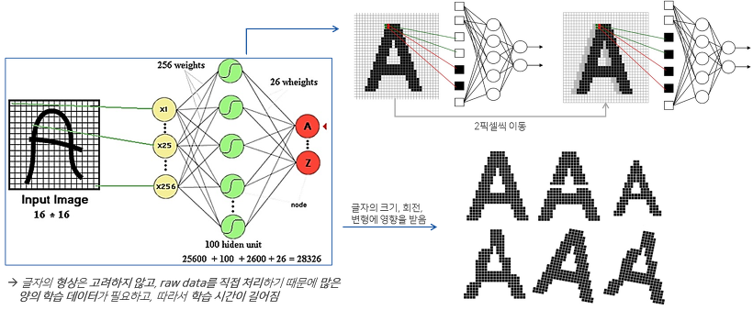
왜 CNN이 고려되는가?
Notes:
모든 픽셀에 가중치를 부여하는 방식. 문제1. 데이터가 많아야만 함. 문제2. 글자 크기, 이동, 회전

Slide 4
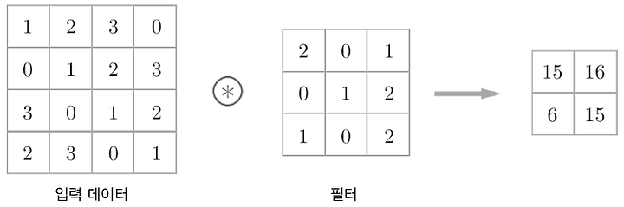
합성곱 연산과 풀링
* stride=1 인 경우. stride가 1이라는 건, 가로로 1칸, 세로로 1칸씩 건너뛰며 필터를 이동한다는 뜻
입력 이미지의 각 픽셀 마다 가중치를 주어 학습을 하는 것 보다는 국소 지역의 특성을 학습하는 것이 여러모로 이점이 있음.
커널¹⁾(Kernel)과 합성곱²⁾(Convolution) 연산
커널은 입력 이미지에서 특정 패턴이나 특징을 추출하 기 위해 사용하는 작은 크기의 필터 행렬. 행렬의 원소 는 모델이 학습하는 파라미터이다.
합성곱은 커널을 이미지에 이동시키며 겹쳐 곱한 후 (element-wise product), 그 결과를 더해 하나의 값으 로 만드는 연산.
입력 이미지에 커널을 적용하여 합성곱 연산 을 수행하면 국소 공간의 특징이 반영된 feature map을 생성할 수 있다.
1) 필터(Filter) 라고도 표현된다.
2) 2D 이산 합성곱, 실제로는 교차상관 연산.
Notes:
피쳐맵에서 편향이 추가될 수 있음(파이토치에서는 기본값이 bias=True)

Slide 5
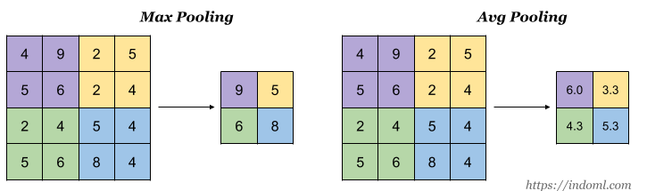
합성곱 연산과 풀링
풀링¹⁾(Pooling)
: 합성곱으로 생성된 feature map의 크기 를 줄이고, 중요 정보만 추출하는 연산.
풀링의 역할
특징의 위치에 대한 불변성 확보
약간의 위치 변화(예: 얼굴이 살짝 움직여도)를 무시할 수 있게 함
연산량 감소
feature map의 크기를 줄여서 모델 학습 속도 향상, 과적합 방지
중요한 정보만 추출
가장 대표적인 값(최댓값 등)을 남겨 정보 요약 효과
1) 서브샘플링 이라고도 함.

Slide 6
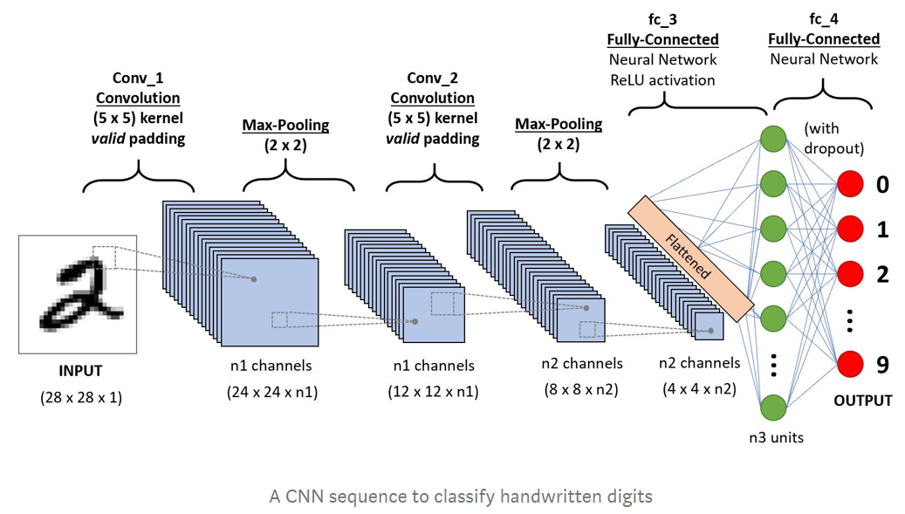
CNN의 구조
Notes:
풀링을 마친 n2채널의 3차원 텐서를 (4*4*n2)차원 벡터로 flatten. 이미지 1개의 데이터에 대응

Slide 7
CNN 구현
https://github.com/Bachelie-r/ML_with_PyTorch/tree/main/ch14

